Slide 1


№25 Б. Момышұлы атындағы орта мектеп
Ашық сабақ
Қазақ тілі
Тақырыбы : Омоним дегеніміз не ?

Slide 2
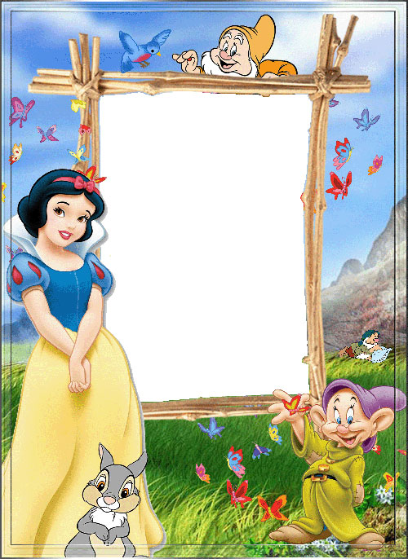
“Қызығушылықты ояту ”
“Ізгілік шеңбері ”

Slide 3

І топ: Зат есімдер
ІІ топ: Сын есімдер
ІІІ топ: Сан есімдер
ІУ топ : Етістіктер

Slide 4


Slide 5
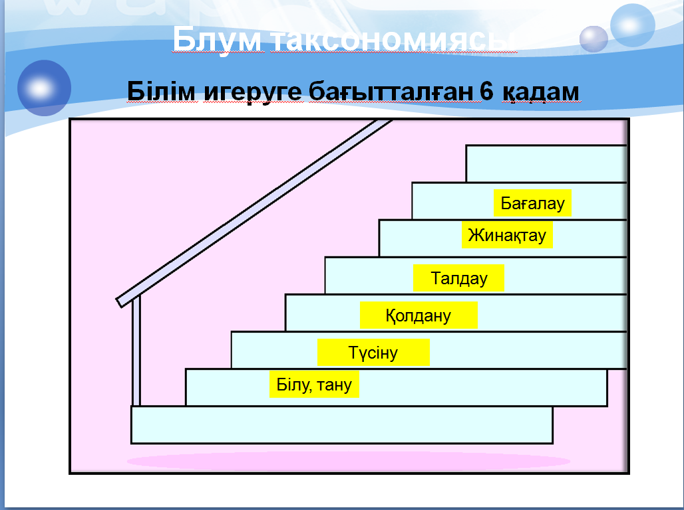

Slide 6

1. «Б і л у»
Өткен тақырып бойынша білім тексеру
“Сұрақтар жаңбыры ”

Slide 7

ІІ. Түсіну
Тыңдалымға назар аударайық
17- жаттығу

Slide 8

“Кезбе тілші ”
Мәтіннің желісі бойынша
сұрақтар дайындау
2.Мәтінге ат қою

Slide 9

Жаңа ақпарат
Дыбысталуы бірдей, білдіретін мағыналары әр басқа
сөздер омоним сөздер деп аталады.
Мысалы : алма-жеміс ,
алма- қимыл атауы: сен оны алма .

Slide 10
ІІІ. Қолдану (жазылым )
18-жаттығу Тақтамен жұмыс
Жүз саны .
Адамның жүзі
Топтық жұмыс 19-жаттығу (айтылым )
Ітоп: түс
ІІ топ: өкпе
ІІІ топ: ат
ІУ топ :бас

Slide 11


Slide 12

ІУ. Талдау
«ПОПС» формуласы
• Бірінші сөйлем «Менің ойымша, ... »
• Екінші сөйлем «Себебі, мен оны былай
түсіндіремін … »
• Үшінші сөйлем «Оны мен мына фактілермен, мысалдармен дәлелдей аламын … »
• Соңғы сөйлем «Осыған байланысты мен мынадай қорытынды шешімге келдім .

Slide 13
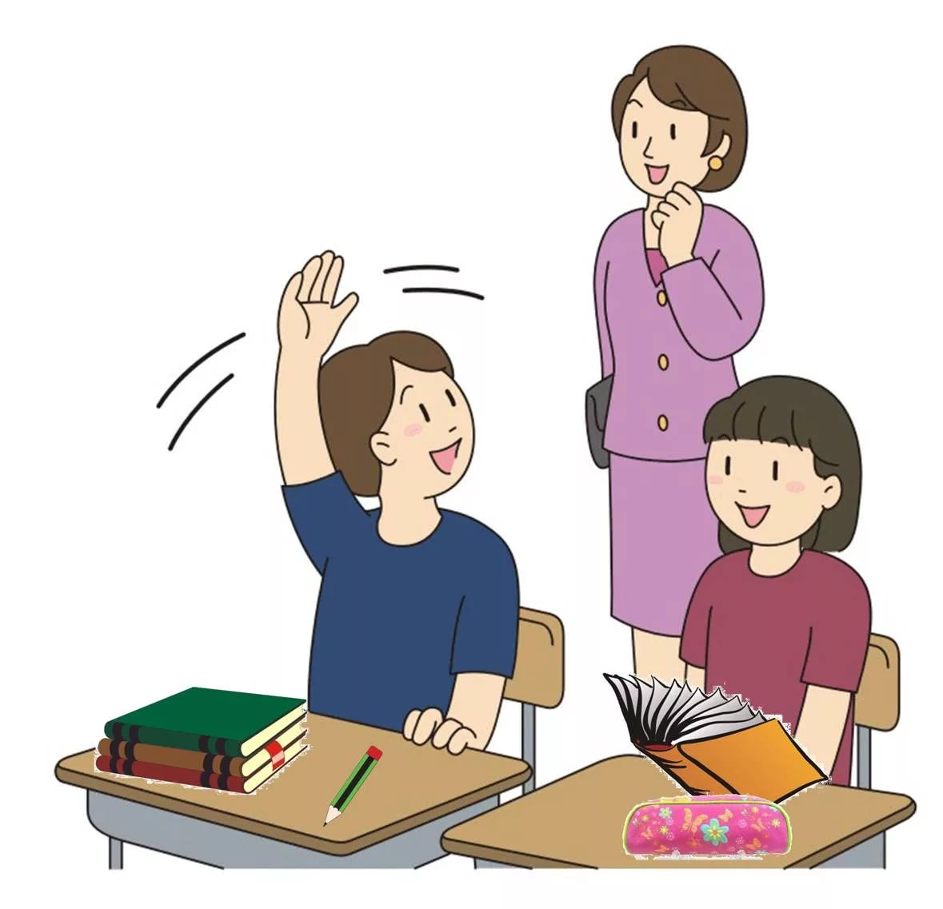
У. Жинақтау ”Менің сөзім ”
20-жаттығу
Көшіріп жазып қарамен жазылған сөздердің
мағынасын түсіндіру .
Досың болса ер,
Соңынан қалма, ер .

Slide 14

УІ. Бағалау
Қалыптастырушы бағалаумен жұмыс

Slide 15

Кері байланыс
“Арқаға жазылған
комплименттер ”

Slide 16


